Slide 1
DEPARTAMENTO DE CIENCIAS HUMANAS Y SOCIALES MAESTRÍA EN DOCENCIA UNIVERSITARIA XII PROMOCIÓN PROYECTO DE TITULACIÓN PREVIO A LA OBTENCIÓN DEL TÍTULO DE MAGÍSTER EN DOCENCIA UNIVERSITARIA TEMA: INCIDENCIA DE LA APLICACIÓN DE LA MALLA CURRICULAR POR COMPETENCIAS EN EL DESARROLLO DE LAS COMPETENCIAS PROFESIONALES DE LOS ESTUDIANTES DE LA CARRERA DE INGENIERÍA MECATRÓNICA DE LA UNIVERSIDAD DE LAS FUERZAS ARMADAS - ESPE, SEMESTRE SEPTIEMBRE 2012 – ENERO 2013. AUTORA: LIC. ANNABEL AMANDA PAUCAR T. DIRECTORA: Msc. PAULINA ORTIZ

Slide 2
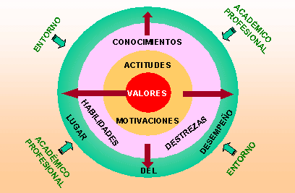
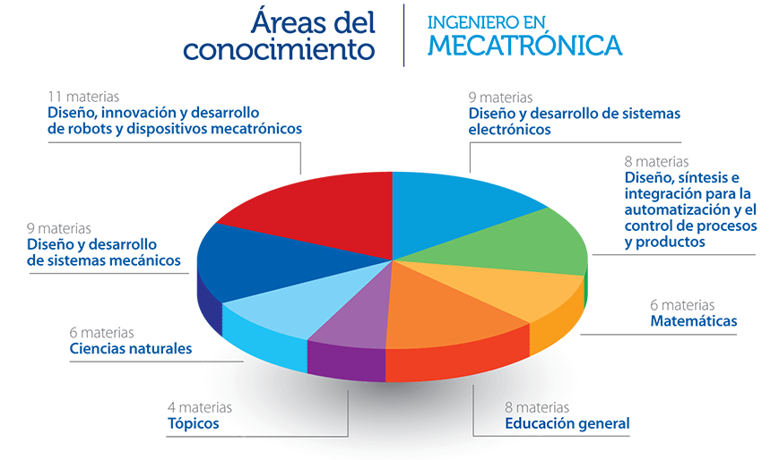
Introducción
Las ventajas de utilizar la formación basada en competencias ha motivado la creciente incorporación de este modelo en los currículos universitarios en la Región Latinoamericana y del Caribe, en particular en aquellas carreras que enfatizan lo procedimental. La utilización de este enfoque permite expresar mejor las capacidades que tienen los egresados al momento de completar sus estudios, lo cual facilita el proceso de transición que ocurre entre el término de los estudios y la incorporación al ejercicio laboral.

Slide 3
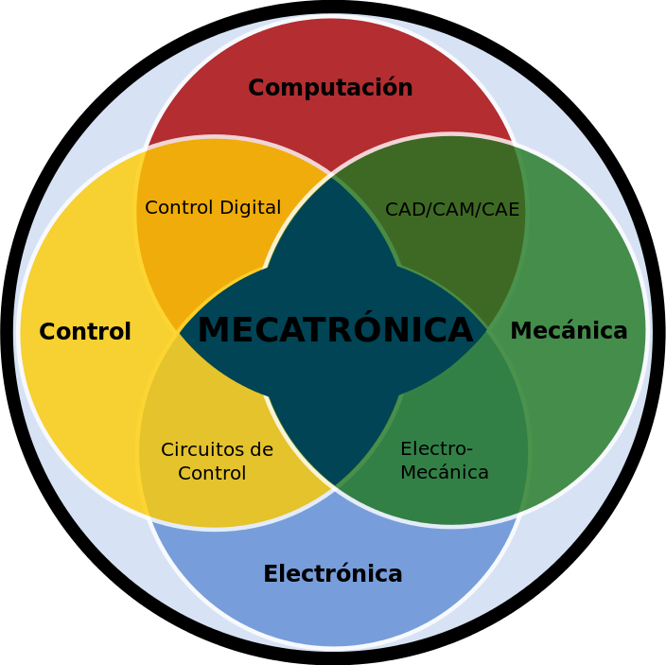
Definición del Problema
Con la graduación de los primeros profesionales de la Carrera de Ingeniería Mecatrónica en Septiembre del 2012, surge la necesidad de evaluar las competencias profesionales adquiridas por los nuevos profesionales en esta rama y determinar de qué manera ha influido la malla curricular por competencias en el desarrollo de las mismas.

Slide 4
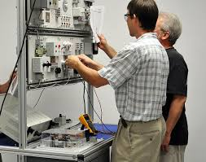
Justificación e Importancia
El proyecto educativo debería reflejarse en el perfil de salida de los profesionales en Ingeniería Mecatrónica, expresado en competencias evaluables. Esa es una demanda muy importante para el mundo académico, profesional y la sociedad. De aquí que, en esta perspectiva la evaluación debe ser considerada como parte integrante del proceso de mejoramiento de la calidad, de perfeccionamiento del proyecto educativo y del logro de aprendizajes deseados, en pro de una formación profesional acorde con los requerimientos del país.

Slide 5
OBJETIVOS
Objetivo General:
Determinar la incidencia de la aplicación de la malla curricular por competencias en el desarrollo de las competencias profesionales de los estudiantes de la Carrera de Ingeniería Mecatrónica de la Universidad de las Fuerzas Armadas - ESPE, semestre septiembre 2012 – enero 2013.

Slide 6
Objetivos Específicos:
Determinar las competencias profesionales que desarrolla el estudiante de Ingeniería Mecatrónica.
Analizar las asignaturas de la malla curricular por competencias que se aplica en la Carrera de Ingeniería Mecatrónica.
Analizar las asignaturas de la malla curricular por competencias que tienen mayor impacto en la formación de los profesionales en la Carrera de Ingeniería Mecatrónica.
Determinar la relación existente entre las competencias profesionales que desarrolla el estudiante de Ingeniería Mecatrónica y el perfil de salida de la carrera.
Determinar la malla curricular por competencias y su relación con las competencias profesionales establecidas por la Carrera de Ingeniería Mecatrónica.

Slide 7
Definición de competencia
En Estados Unidos el Internacional Board of Standard for Training and Perfomance Instruction (IBSTPI) define una competencia como “un conocimiento, habilidad o actitud que habilita a una persona para desempeñar efectivamente las actividades asociadas a una ocupación o función de acuerdo a los estándares esperados en el empleo”.

Slide 8
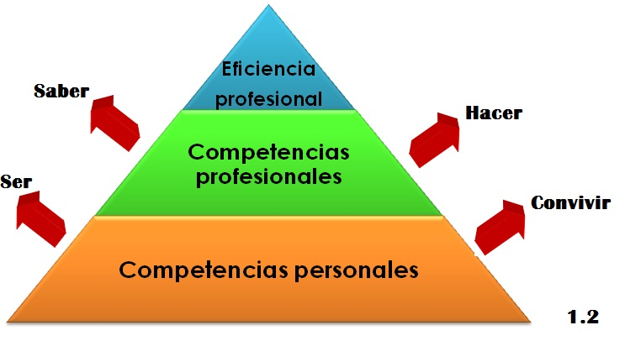
Elementos que integran la competencia profesional

Slide 9
Formación basada en competencias
Es evidente que la formación por competencias es un enfoque que se ha venido configurando en los últimos años con el fin de dar respuesta a las nuevas expectativas de la sociedad contemporánea. Los docentes y directivos universitarios comparten con la sociedad la preocupación de cómo formar personas competentes, que se desempeñen con éxito en cualquier escenario de la vida; es así que las competencias no pueden abordarse solamente como comportamientos observables, sino como una compleja estructura de atributos necesarios para el desempeño en situaciones diversas donde se combinan conocimiento, actitudes, valores y habilidades.

Slide 10
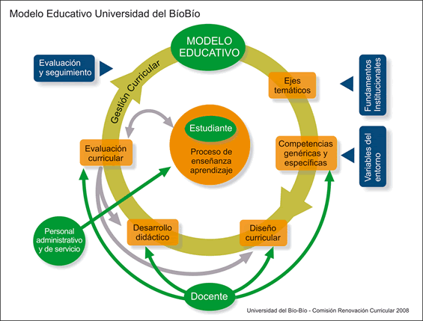
Competencias universitarias de egreso

Slide 11
Formación personal
La formación personal está asociada a la capacidad que pueda alcanzar el individuo para actuar en su mundo con autonomía, para crecer permanentemente a lo largo de la vida en el plano físico, intelectual y afectivo. La capacidad para vivir con plena conciencia las diversas etapas de la evolución humana pasando de la adolescencia a la adultez y a la madurez que culmina con la preparación para aproximarse al fin de la vida.

Slide 12
La educación para la producción y el trabajo
La educación para la producción y el trabajo corresponde al conjunto de habilidades para desempeñarse en la generación de los bienes materiales o intangibles que requiere la sociedad. Por tanto, forman parte de este conjunto las capacidades tecnológicas, el desarrollo emprendedor, las habilidades intelectuales que requiere la producción moderna, los hábitos de cumplimiento y desempeño laboral, y la capacidad para ser reflexivo y crítico frente a la práctica productiva, del modo de aprender constantemente de la experiencia, lo cual a su vez está asociado a un proceso de actualización permanente.

Slide 13
Formación social
La formación social está asociada al comportamiento en los diversos niveles de grupos o conglomerados humanos con los cuales debe interactuar la persona a lo largo de su vida. Estos van desde las funciones familiares y desempeño doméstico hasta los compromisos de participación social, de comportamiento solidario y de formación ciudadana y para la participación en la comunidad. Pasando, por cierto, por las capacidades para el trabajo en grupo y la interacción con sus pares y con otros trabajadores en el procesos productivo.

Slide 14
Competencias laborales
El enfoque de competencias ha surgido no como una construcción teórica, sino que responde a los cambios profundos acaecidos en la organización del trabajo, y los procesos productivos operados en las últimas décadas. Como contrapartida, este proceso ha incrementado la segmentación social y laboral. Hay sectores de la población que van quedando excluidos de estos procesos y que carecen de las condiciones para acceder y responder satisfactoriamente a los cambios.

Slide 15
Modelo para evaluar competencias
En conformidad a los estándares de calidad y pertinencia de la educación superior actualmente en uso, se espera que los egresados de las carreras universitarias desarrollen ciertas capacidades y atributos personales, preestablecidas en un perfil de egreso. El logro de esas capacidades y atributos permite por una parte validar el diseño curricular correspondiente, así como su aplicación efectiva y, por otra, debería preparar a los futuros profesionales a insertarse convenientemente en el contexto laboral.

Slide 16
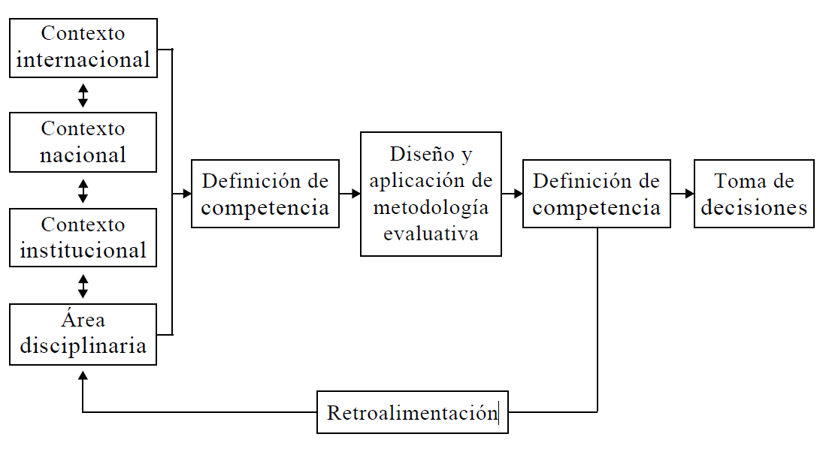
Componentes del modelo

Slide 17
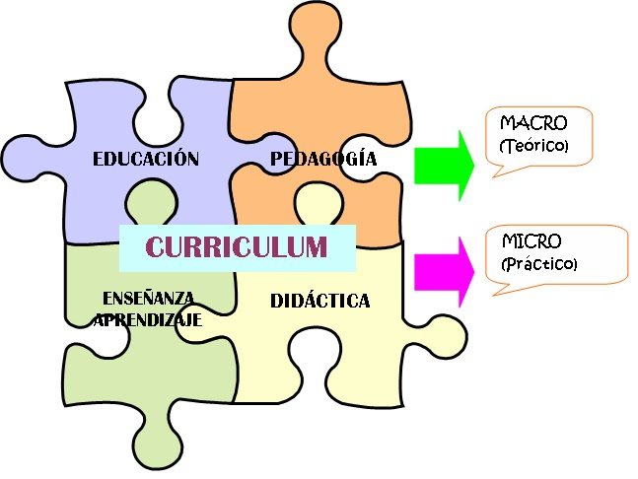
Diseño meso y micro curricular
El currículum a nivel práctico viene dado por el conjunto de acontecimientos y fenómenos que tienen lugar entre profesores, alumnos, contenidos y medios. Los fenómenos curriculares incluyen todas aquellas actividades y tareas en que los currículos son planificados, creados, adoptados, presentados, experimentados, criticados, atacados, defendidos, y evaluados; así como todos aquellos objetos que pueden formar parte del currículum, como libros de texto, aparatos y equipos, horarios y guías del profesor, etc.

Slide 18
Plan de estudios
El plan de estudios es una descripción general de lo que será aprendido por el estudiante y cuánto tiempo requiere para ello. Su función es la de informar a profesores, educandos y administradores sobre lo que ha de aprenderse y el orden que seguirá en el proceso.
El plan de estudios brinda directrices en la educación: los docentes se encargarán de instruir a los estudiantes sobre los temas mencionados en el plan, mientras que los alumnos tendrán la obligación de aprender dichos contenidos si desean graduarse.

Slide 19
Malla curricular
A la malla curricular se la puede definir como el conjunto de asignaturas agrupadas por áreas de estudio, en orden al perfil de egreso y distribuidas en el tiempo o duración del currículum.

Slide 20
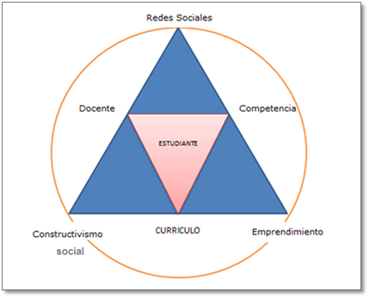
Elementos de la malla curricular
ÁREAS DE ESTUDIO: Áreas de asignaturas obligatorias. Áreas de asignaturas optativas.
ASIGNATURAS DE ORDEN
LÓGICO-SECUENCIAL
TIEMPO
CARGA HORARIA

Slide 21
Perfil de egreso
El perfil de egreso es una estructura descriptiva que representa la promesa y el compromiso institucional hacia la sociedad y los estudiantes, en términos de habilitar a éstos en los principales dominios de la profesión. Como contenido del contrato social entre la universidad, el estudiante y la sociedad, representa aquello que la universidad respaldará y certificará en el acto de graduación.

Slide 22
Marco metodológico
La modalidad básica de la investigación que se utilizó en el presente trabajo fue la investigación de campo porque se buscaba comprender y resolver una situación, necesidad o problema en el contexto determinado. El investigador trabajó en el ambiente natural en que conviven las personas y las fuentes consultadas de las cuales obtuvo los datos más relevantes a ser analizados, siendo éstas individuos y grupos de personas que permitieron descubrir relaciones e interacciones entre variables sociológicas, psicológicas y educativas en estructuras sociales reales y cotidianas.

Slide 23
Tipo de investigación
La presente investigación es de tipo correlacional porque tiene como finalidad determinar el grado de relación o asociación no causal existente entre la variable independiente y la variable dependiente mediante su medición, pruebas de hipótesis correlacionales y la aplicación de técnicas estadísticas.
SECTOR | CANTIDAD
ESTUDIANTES Y EGRESADOS | 105
DOCENTES | 20
EMPRESARIOS | 20
TOTAL: | 145

Slide 24
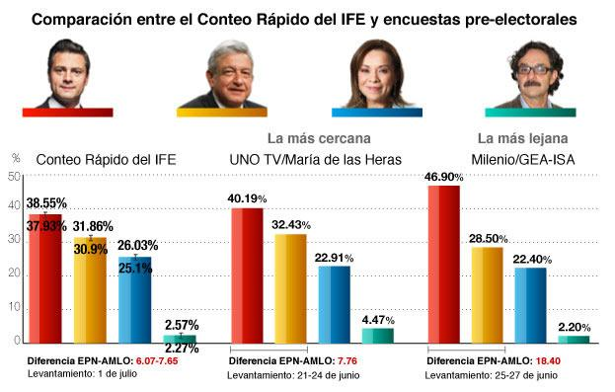
Técnicas e instrumentos para la recolección de datos
Técnica: Encuesta Instrumento: Cuestionario

Slide 25
Modelo de cuestionario realizado a los estudiantes.

Slide 26
Análisis de datos
 | DESTREZA GENERAL 1 | MEDIANA
a | Formación de valores universales | 3 (BUENO)
b | Desarrollo de la investigación
c | Desarrollo de las artes
d | Fomento del respeto a la diversidad cultural
e | Fomento de equidad de género

Slide 27
 | DESTREZA GENERAL 2 | MEDIANA
f | Solución de problemas de la realidad aplicando métodos de investigación | 4 (MUY BUENO)
g | Uso de herramientas tecnológicas
h | Búsqueda de información científica, técnica y cultural
jj | Ética profesional
nn | Trabajo en equipo
oo | Respeto a la propiedad intelectual

Slide 28
 | DESTREZA GENERAL 3 | MEDIANA
kk | Espíritu emprendedor | 3 (BUENO)
ll | Liderazgo
i | Diseño de proyectos de desarrollo social
j | Diseño de proyectos de desarrollo empresarial
k | Conocimiento de la realidad nacional, latinoamericana y mundial
ii | Fomento de la conservación ambiental

Slide 29
 | DESTREZA ESPECÍFICA 1 | MEDIANA
l | Diseño de productos/equipos | 4 (MUY BUENO)
m | Diseño de procesos o sistemas
n | Aplicación de servomecanismos
o | Diseño de sistemas neumáticos-hidráulicos
p | Aplicación de sistemas neumáticos-hidráulicos
q | Aplicación de sistemas térmicos y de fluidos
r | Diseño de sistemas electrónicos y digitales
s | Aplicación de sistemas electrónicos y digitales
t | Aplicación de sistemas de control e instrumentación
u | Control de procesos industriales a través de software

Slide 30
 | DESTREZA ESPECÍFICA 2 | MEDIANA
v | Adaptación de sistemas mecatrónicos | 4 (MUY BUENO)
w | Mantenimiento de sistemas mecatrónicos
x | Operación de sistemas mecatrónicos
y | Procesos de manufactura
z | Procesos de producción
aa | Procesos de automatización industrial
bb | Configuración y admisión de redes industriales
jj | Ética profesional

Slide 31
 | DESTREZA ESPECÍFICA 3 | MEDIANA
cc | Gestión de sistemas organizativos | 3 (BUENO)
dd | Gestión de proyectos
ee | Funcionamiento/admisión empresarial
ff | Creación de unidades de producción
gg | Implementación de unidades de producción
hh | Innovación de unidades de producción
ii | Fomento de la conservación ambiental
jj | Ética profesional
kk | Espíritu emprendedor
ll | Liderazgo
mm | Capacidad de negociación
nn | Trabajo en equipo

Slide 32
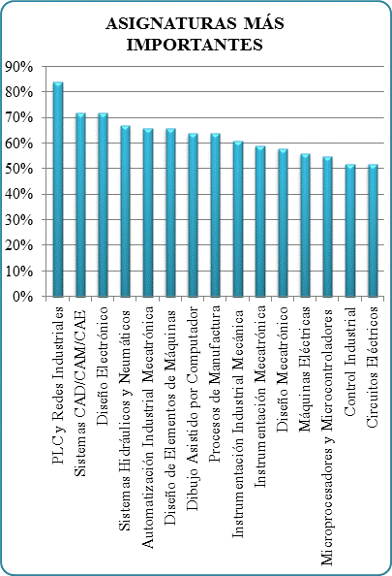

Slide 33
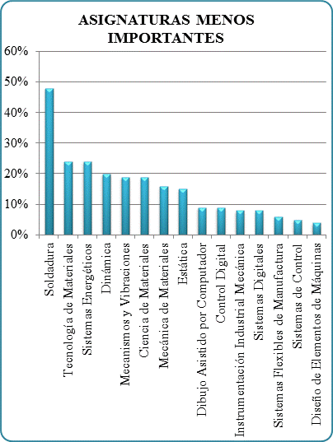

Slide 34
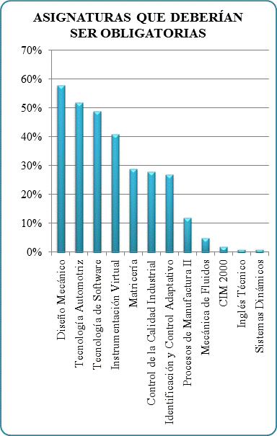

Slide 35
Los estudiantes consideran que su desempeño en Sistemas de Control Electrónico e Industria Manufacturera sería MUY BUENO (correspondiente a una mediana de 4), en tanto que para el resto de oportunidades laborales consideras que su preparación es BUENA (mediana de 3) excepto en la Industria Minera y el Sector de la Salud a los cuales han dado una valoración categórica de 2 correspondiente a REGULAR.
CAMPOS DE TRABAJO | MEDIANA
Sistemas CAD/CAM/CAE | 3
Sistemas de control electrónico | 4
Sistemas de automatización industrial | 3
Industria manufacturera | 4
Industria petrolera | 3
Industria de generación de energía eléctrica | 3
Industria minera | 2
Industria siderúrgica | 3
Agroindustria | 3
Industria alimenticia | 3
Sector de la salud | 2
Servicios de transporte | 3
Formación de su propia empresa | 3
Trabajo en centro de investigación | 3
Trabajo en instituciones de educación superior | 3

Slide 37
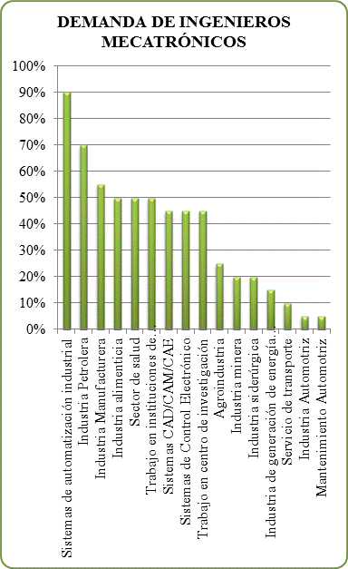

Slide 38
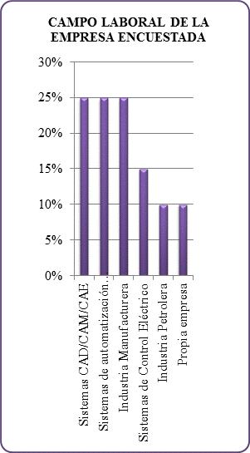

Slide 39
Verificación de hipótesis
Se desea probar que los cuatro grupos tienen el mismo criterio acerca de la formación profesional por competencias de los estudiantes de Ingeniería Mecatrónica de la Universidad de las Fuerzas Armadas - ESPE. Es decir, en términos estadísticos, se plantea la hipótesis H₀: Todos los grupos objeto de investigación tienen similar criterio de la formación por competencias, lo que implica que las medianas sean iguales ( ${\tilde{μ}}_{1}={\tilde{μ}}_{2}={\tilde{μ}}_{3}={\tilde{μ}}_{4}$); versus H_{i}: No todos los grupos objeto de estudio tienen el mismo criterio, lo que implica al menos un par de medianas son diferentes ($∃ un par {\tilde{μ}}_{i}≠{\tilde{μ}}_{j} , i=1,2,3,4;j=1,2,3,4$).
Estudiantes (GRUPO 1)
Egresados (GRUPO 2)
Formación por competencias profesionales de INGENIERÍA MECATRÓNICA
Docentes (GRUPO 3)
Empresarios (GRUPO 4)

Slide 40
COMPETENCIA GENÉRICA 1.
Demuestra en su accionar profesional valores universales y propios de la ingeniería mecatrónica, en diversos escenarios organizacionales y tecnológicos, fomentando el desarrollo de las ciencias, las artes, el respeto a la diversidad cultural y equidad de género.
Se obtuvo un valor de p-value (P) de casi cero, el cual es menor que α (no significativo), entonces se rechaza la Hipótesis Nula H₀ y se concluye que hay evidencia estadística que las medianas de los grupos de encuestados no son todas iguales, lo cual implica que no todos tienen el mismo criterio o apreciación acerca de la formación de la competencia genérica 1 que reciben los estudiantes de Mecatrónica. Aquí se destaca el criterio de los empresarios, ya que varias empresas han contratado a egresados y a los pocos ingenieros mecatrónicos formados en la Universidad de las Fuerzas Armadas - ESPE y demuestran satisfacción por la labor que ellos realizan, pues al ser una ingeniería multidisciplinaria, han sabido llevar a cabo muchos proyectos con la capacidad y responsabilidad requeridas. Este grupo encuestado califica como “EXCELENTE” el desarrollo de esta competencia.

Slide 41
COMPETENCIA GENÉRICA 2.
Interpreta y resuelve problemas de la realidad aplicando métodos de la investigación, métodos propios de las ciencias, herramientas tecnológicas y variadas fuentes de información científica, técnica y cultural con ética profesional, trabajo en equipo y respeto a la propiedad intelectual.
Se obtuvo un p-value (P) menor que α (no significativo), entonces se rechaza la Hipótesis Nula H₀ y se concluye que hay evidencia estadística que las medianas de los grupos de encuestados no son todas iguales, lo cual implica que no todos tienen el mismo criterio o apreciación acerca de la formación de la competencia genérica 2 que reciben los estudiantes de Mecatrónica. Profesores y empresarios catalogan con un valor de 5, equivalente a “EXCELENTE” a la formación de esta competencia. En los proyectos de aplicación en las diversas asignaturas los maestros evalúan el resultado del aprendizaje según la correcta aplicación de las mismas, lo cual supone una adecuada aplicación de los métodos científicos y tecnológicos adquiridos en las diversas asignaturas.

Slide 42
COMPETENCIA GENÉRICA 3.
Lidera con espíritu emprendedor, proyectos de desarrollo social y empresarial en correspondencia con los requerimientos del entorno nacional, latinoamericano y mundial. Promueve una cultura de conservación del ambiente en la práctica profesional y social.
El p-value (P) calculado es menor que α (no significativo), entonces se rechaza la Hipótesis Nula H₀ y se concluye que hay evidencia estadística que las medianas de los grupos de encuestados no son todas iguales, lo cual implica que no todos tienen el mismo criterio o apreciación acerca de la formación de la competencia genérica 3 que reciben los estudiantes de Mecatrónica. Por la corta edad de la carrera, aún no se ha logrado vínculos de gran alcance con sectores de la industria y de la sociedad, por tanto la producción de proyectos bilaterales es escaza y es el deseo de muchos maestros, alumnos y empresarios de poder incursionar en aplicaciones reales a través de las diversas asignaturas, por esta razón los docentes evalúan con 3 (BUENO) el desarrollo de esta competencia.

Slide 43
COMPETENCIA ESPECÍFICA 1.
Diseña equipos, procesos o sistemas, que desde su concepción relacionen en forma efectiva la parte mecánica (servomecanismos, sistemas hidráulicos, neumáticos, sistemas térmicos y fluídicos), electrónica (sistemas electrónicos y digitales, sistemas de control e instrumentación) y sistemas de computación (software aplicativo y de control de procesos industriales) con detalles suficientes que permitan su implementación, acorde con los avances tecnológicos.
Este p-value (P) también es menor que α (no significativo), entonces se rechaza la Hipótesis Nula H₀ y se concluye que hay evidencia estadística que las medianas de los grupos de encuestados no son todas iguales, lo cual implica que no todos tienen el mismo criterio o apreciación acerca de la formación de la competencia específica 1 que reciben los estudiantes de Mecatrónica. En concordancia al criterio de estudiantes, egresados y docentes, se han eliminado asignaturas de la malla curricular como Sistemas Dinámicos, Mecánica de Fluidos, se han reducido horas en Sistemas Hidráulicos y Neumáticos, cambios de materias en el área de control, ejemplo: antes existían Sistemas de Control 1 y 2, ahora sólo se dictan Sistemas de Control y Control Digital. Dentro de la documentación de recopilación de información no consta el estudio y la justificación técnica de los cambios que se han hecho. Por esta razón, los tres grupos encuestados evalúan como MUY BUENO (4) el desarrollo de esta competencia.

Slide 44
COMPETENCIA ESPECÍFICA 2.
Adapta, mantiene y opera, sistemas mecatrónicos y procesos de manufactura, aplicando, principios de la mecánica racional, manufactura, producción, automatismos industriales, redes industriales, normas y estándares aplicables, con profesionalismo, eficiencia y ética.
Como el p-value (P) es menor que α (no significativo), entonces se rechaza la Hipótesis Nula H₀ y se concluye que hay evidencia estadística que las medianas de los grupos de encuestados no son todas iguales, lo cual implica que no todos tienen el mismo criterio o apreciación acerca de la formación de la competencia específica 2 que reciben los estudiantes de Mecatrónica. El profesionalismo y los valores asociados al mismo se alcanzan en el ejercicio profesional, es decir, en la aplicación de los conocimientos recibidos durante su formación para la solución de problemas reales en las empresas. Por tanto, es de suponer una valoración de MUY BUENA por parte de los estudiantes, egresados y docentes en vista que la evaluación de esta competencia rebasa el alcance de la universidad.

Slide 45
COMPETENCIA ESPECÍFICA 3.
Gestiona sistemas organizativos y proyectos que permitan el buen funcionamiento empresarial, implementación, innovación y creación de nuevas unidades de producción relacionadas con equipos y máquinas mecatrónicos, aplicando los principios de la administración moderna, económicos, financieros, gestión y conservación ambiental, basándose en estándares de industrias comparables, con ética profesional, espíritu emprendedor, con liderazgo, capacidad de negociación, pensamiento estratégico y efectivo trabajo en equipo, orientados al beneficio de la sociedad.
Se obtuvo un p-value (P) menor que α (no significativo), entonces se rechaza la Hipótesis Nula H₀ y se concluye que hay evidencia estadística que las medianas de los grupos de encuestados no son todas iguales, lo cual implica que no todos tienen el mismo criterio o apreciación acerca de la formación de la competencia específica 3 que reciben los estudiantes de Mecatrónica. Las asignaturas del bloque Formación para la Gestión de la malla curricular tienen docentes con formación administrativa, a esto se suma que reciben estudiantes de varias carreras, por tanto no pueden enseñar aplicaciones específicas que presenten a los alumnos el aporte a su formación profesional.

Slide 46
Conclusiones y Recomendaciones
Se determinó la incidencia de la aplicación de la malla curricular por competencias en el desarrollo de las competencias profesionales de los estudiantes de la Carrera de Ingeniería Mecatrónica de la Universidad de las Fuerzas Armadas - ESPE en el semestre septiembre 2012 – enero 2013 a través del análisis del criterio de cuatro grupos de investigación: estudiantes, egresados, docentes y empresarios.
Después de la aplicación de pruebas de comprobación de hipótesis se concluye que no todos los grupos investigados tienen el mismo criterio al respecto del desarrollo de las competencias profesionales de la Carrera de Ingeniería Mecatrónica.

Slide 47
Para los estudiantes y egresados las asignaturas más importantes son: Control Industrial, Automatización Industrial Mecatrónica, PLC y Redes Industriales, Circuitos Eléctricos, Dibujo Asistido por Computadora, Diseño Mecatrónico, Robótica Industrial, Máquinas Eléctricas, Sistemas Hidráulicos y Neumáticos, Sistemas CAD/CAM/CAE, Microprocesadores y Microcontroladores, Instrumentación Industrial Mecánica, Instrumentación Mecatrónica, Procesos de Manufactura, Diseño Electrónico y Diseño de Elementos de Máquinas. Las siguientes asignaturas han sido consideradas por estudiantes y egresados como menos importantes dentro de la malla curricular: Tecnología de Materiales, Sistemas Energéticos y Soldadura. Los egresados consideran que las siguientes asignaturas deberían ser de enseñanza obligatoria: Diseño Mecánico, Identificación y Control Adaptativo, Mecánica de Fluidos, Inglés Técnico, Sistemas Dinámicos, Tecnología Automotriz y CIM 2000. Los empresarios indican que los profesionales en Mecatrónica no demuestran dominio en las siguientes asignaturas: Máquinas Eléctricas, Electrónica de Potencia, Instrumentación Industrial Mecánica, Diseño Electrónico, Sistemas Energéticos, Sistemas Hidráulicos y Neumáticos y Control de la Calidad Industrial.

Slide 48
Para el análisis sobre la relación competencias-perfil de egreso se ha tomado como componente principal el criterio indicado por los empresarios, pues son ellos quienes emplean los profesionales de Ingeniería Mecatrónica. Según los indicadores de las encuestas los empresarios de las distintas áreas de aplicación indican un nivel EXCELENTE de desempeño de los profesionales, demostrándose de este modo que el perfil de egreso se cumple a cabalidad.
Un trabajo futuro consistiría en proponer un método de evaluación y mejora continua de acuerdo a los avances tecnológicos en las áreas afines a la mecatrónica afín de mantener actualizados a los docentes y alumnos de la carrera.

Slide 49
Gracias!

